Slide 2

TRƯỜNG TIỂU HỌC HÙNG THẮNG
TIẾNG VIỆT LỚP 2
Bài 34: LT: MRVT VỀ CÁC MÙA. DẤU CHẤM, DẤU CHẤM HỎI (Tuần 19)

Slide 3
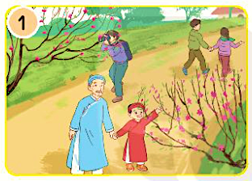
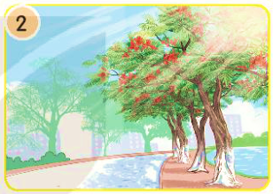

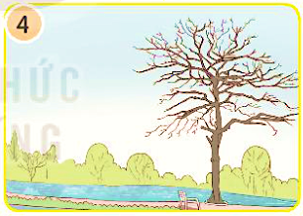
1. Nói tên mùa và đặc điểm của các mùa ở miền Bắc.
Hoa đào nở rộ
Mùa hè
Phượng vĩ đỏ thắm
Mùa xuân
Chồi non xanh biếc
Nóng bức, oi ả
Ấm áp, nhẹ nhàng
Cây lá tươi xanh
Mùa thu
Mùa cây thay lá
Mùa đông
Cành lá khẳng khiu
Tiết trời se lạnh
Rét buốt, hanh khô

Slide 4
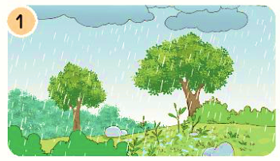
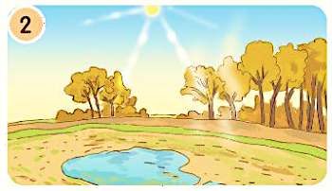
2. Nói tên mùa và đặc điểm của các mùa ở miền Nam.
Mùa mưa
Mưa nhiều, mát mẻ
Vừa mưa đã nắng
Mùa khô
Nắng nhiều
Ngày trời nóng
rất ít mưa

Slide 5
3. Chọn dấu chấm hoặc dấu chấm hỏi thay cho ô vuông.
- Ở miền Bắc, mùa nào trời lạnh
- Ở miền Bắc, mùa đông trời lạnh
- Ở miền Nam, nắng nhiều vào mùa nào
- Ở miền Nam, nắng nhiều vào mùa khô
- Sau cơn mưa, cây cối như thế nào
- Sau cơn mưa, cây cối tốt tươi
?
.
?
.
?
.

Slide 6

Chúc các thầy cô giáo mạnh khỏe, chúc các em học sinh chăm ngoan học tốt.

